Slide 1
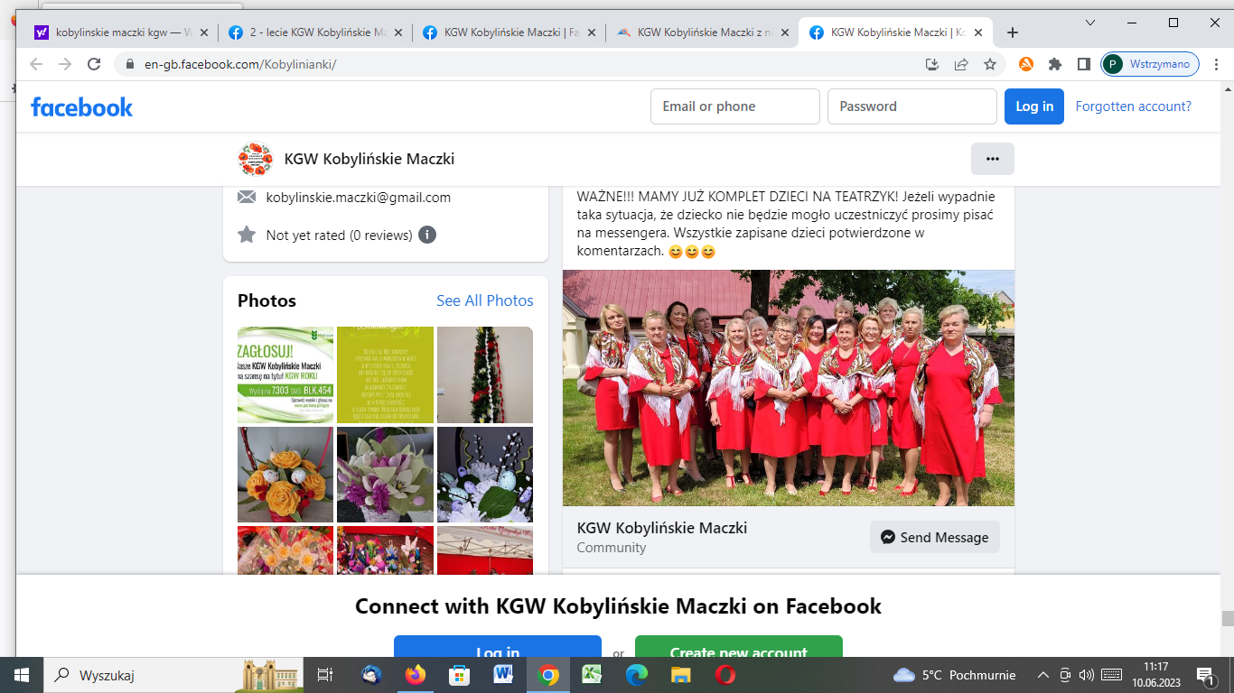

Wyk. Paweł Szlaga
Kl. VIII B

Slide 2
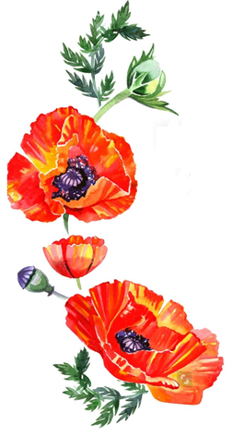
Kilka słów o KGW KOBYLIŃSKIE MACZKI
Koło Gospodyń Wiejskich ,,Kobylińskie Maczki” w Kobylinie Borzymach powstało w 2019 roku. Obecnie liczymy 34 członków, w tym także panów.
Są to osoby w różnym wieku, o różnych temperamentach i charakterach. Działa to tylko na korzyść koła, ponieważ poznają siebie i swoje możliwości w działaniach, które zazwyczaj są spontaniczne lub dostosowane do sytuacji. Każdy z członków ma inny talent – jedni wyśmienicie gotują, drudzy pieką pyszności, jeszcze inni robią dekoracje i rękodzieła lub zajmują się organizacją.
Działalność koła opiera się głównie na promowaniu tradycji kulinarnych naszego regionu. Nasze smakołyki prezentowane były między innymi na Dożynkach Prezydenckich w 2020 roku, na uroczystościach szkolnych w Krzyżewie, na ,,Dniach Tykocina” w Tykocinie, na Biesiadzie Miodowej w Kurowie. Dzięki pomocy gminy Kobylin- Borzymy i jednostki OSP w Kobylinie – Borzymach został zorganizowany piknik dla mieszkańców oraz festyn „Szczepimy Się”. KGW organizowało liczne konkursy dla dzieci oraz innych kół. Chętnie wspierają działalność charytatywną jak tylko mogą.

Slide 3
Panie i Panowie z Koła Gospodyń Wiejskich „Kobylińskie Maczki” w Kobylinie-Borzymach, to niezwykłe talenty i prawdziwe wulkany energii. Ich kreatywność potrafi zaskoczyć, a stoiska podczas gminnych wydarzeń są zawsze oblegane. Warto, abyśmy poznali je lepiej.
Z Edytą Makowską, przewodniczącą Koła Gospodyń Wiejskich „Kobylińskie Maczki” w Kobylinie-Borzymach, o kultywowaniu tradycji, lokalnych kobietach, fenomenie Kół Gospodyń Wiejskich, sukcesach, rozmawia Paweł Szlaga.

Slide 4
Krótki wywiad
– Pani Edyto, niewiele jest w naszym kraju form organizacji społecznych, które przetrwały próbę czasu. Jednak w ostatnich latach prawdziwy renesans przechodzą Koła Gospodyń Wiejskich. Skąd ten fenomen?
- Koło Gospodyń Wiejskich „Kobylińskie Maczki” w Kobylinie-Borzymach powstało z potrzeby integracji kobiet i mężczyzn, pobudzenia mieszkańców do wspólnego działania oraz kultywowania tradycji, które zanikają wśród pędzącej teraźniejszości. Chcemy dzielić się swoją kreatywnością, pomysłowością. Współorganizujemy różnego rodzaju wydarzenia kulturalne, festyny dla wszystkich mieszkańców, ze szczególnym uwzględnieniem potrzeb dzieci i młodzieży.
-Na czym skupia się działalność KGW “Kobylińskie Maczki”?
- Realizujemy cele statutowe, planujemy aktywnie działać w zakresie budowania tożsamości lokalnej oraz integracji społecznej. Żeby się rozwijać i prężnie działać, zamierzamy korzystać z różnych form finansowania kół, pisać projekty oraz pozyskiwać sprzymierzeńców w naszych działaniach.

Slide 5
- W jaki sposób ludzie reagują na to co Panie i Panowie robią? Czy są oni zadowoleni z tego, że na różnych wydarzeniach publicznych pojawiają się stoiska z typowo regionalnym jedzeniem? - Myślę że ludzie reagują bardzo pozytywnie i są zadowoleni. Doceniają to co robimy. Przykładem tego jest I Powiatowego Zjazdu Kół Gospodyń Wiejskich, gdzie naprawdę wielu uczestników imprezy podchodziło do naszego stoiska. Z uśmiechem na twarzy częstowali się naszymi tradycyjnymi potrawami i wypiekami, zachwycali się ich smakiem i prostotą.
- Czy jest jakiś podział ról wśród kobiet i mężczyzna w Państwa kole?
- Nie ma u nas żadnego podziału – jest równouprawnienie. Panowie, w większości mężowie również bardzo chętnie pomagają. Niektórzy odkryli swoje zdolności kulinarne dzięki nam. Naszą kolejną tradycją jest organizacja zabawy andrzejkowej i karnawałowej, panowie mogą się wtedy wykazać! Ale również podczas obsługi różnych wydarzeń i uroczystości lokalnych, gdzie przygotowujemy posiłki dla kilkuset osób są bardzo pomocni. Działamy zawsze razem i płeć tutaj nie ma znaczenia, każdy ma takie same obowiązki.

Slide 6
KGW Kobylińskie Maczki z nieoficjalnym rekordem Guinnessa! Może coś Pani opowiedzieć o tym, więcej?
- Pięć tygodni przed imprezą zgłosiliśmy to do biura rekordów, jednak niestety było już za późno na zgłoszenie. Przysłali nam jedynie informację, że faktycznie było największe na świecie (...) Napisali nam też, żebyśmy próbowali za rok. W sumie wymiennie nad wykonaniem tego ogromnego "Mrowiska" pracowało aż 25 osób. W czwartek przed zjazdem ciasto było ostatecznie złożone. Przed tzw. "uleżeniem się" ciasto miało aż 150 cm wysokości, a średnica u podstawy wyniosła około 90 cm. "Mrowisko" na stoisko KGW musiało dostarczyć aż sześciu mężczyzn, a ostateczną wagę ciasta szacuje się na około 130 kg!
- Czy Koło ma jakieś szczególne osiągnięcia na swoim koncie? Może zechce się Pani nimi pochwalić?
- Nasze Koło jest bardzo aktywne i bierze udział w wielu organizowanych konkursach, jak i przeglądach artystycznych. W krótkim czasie zdobyliśmy wiele osiągnięć np.: Udział w Dożynkach Prezydenckich, I miejsce na I Powiatowym Zjeździe Kół Gospodyń Wiejskich w Kobylinie-Borzymach mogliśmy wtedy zaprezentować nasze autorskie potrawy, uzyskanie nominacji w konkursie na osobowość roku dwóch członków koła. Jest to zdecydowanie niesamowite doświadczenie i pamiątka dla każdego już na całe życie.

Slide 7
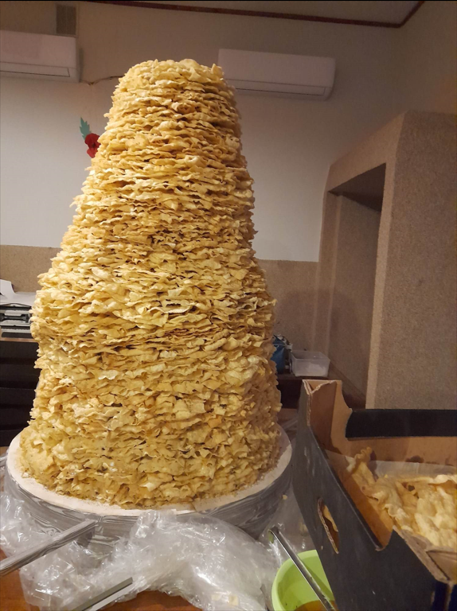
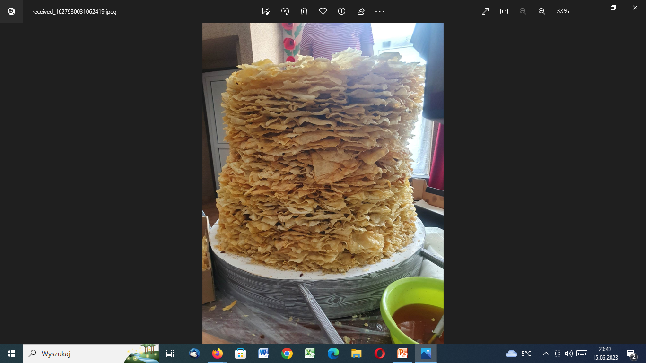
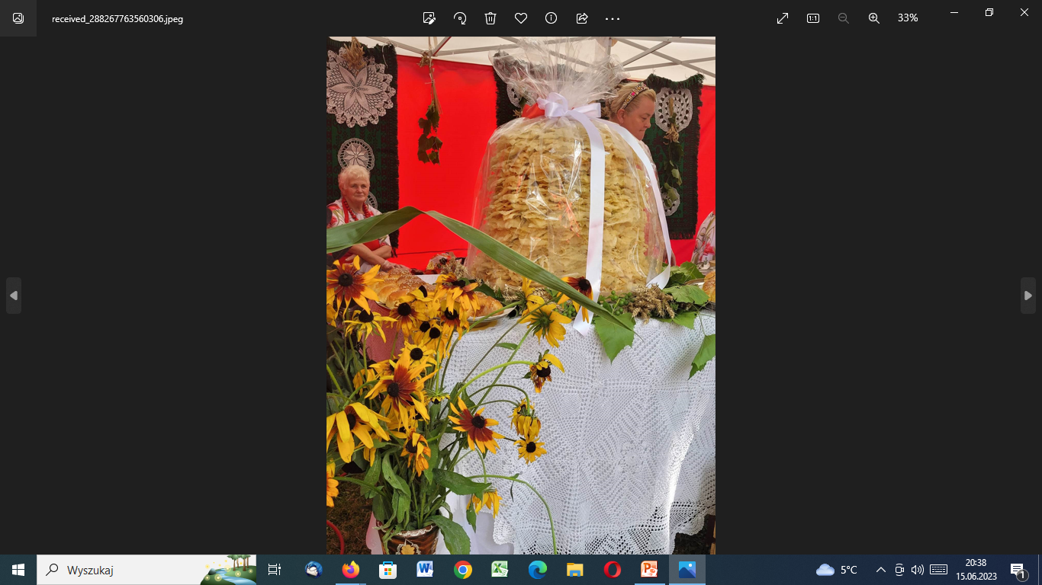
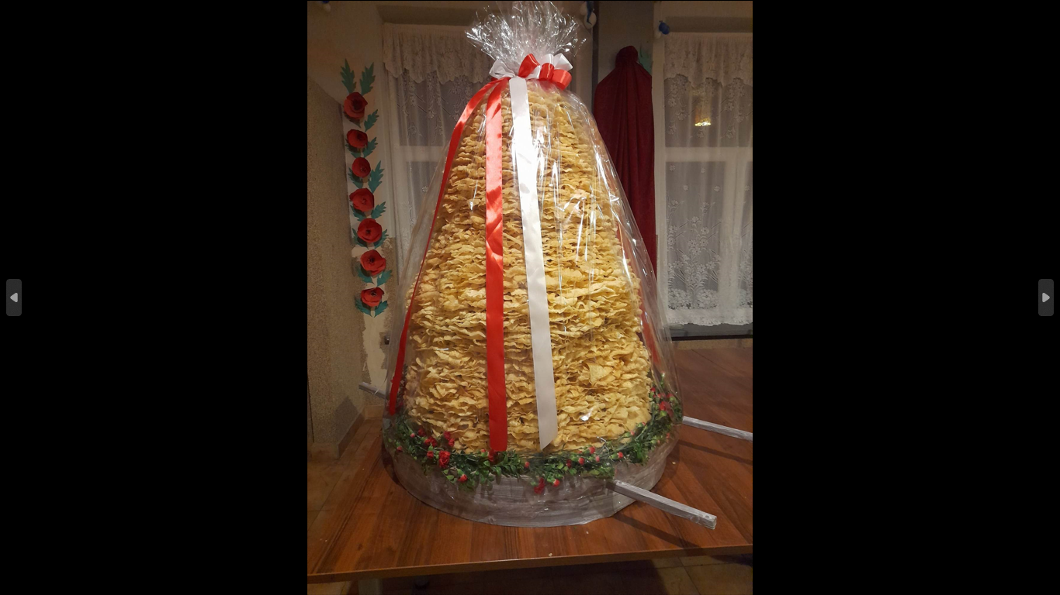
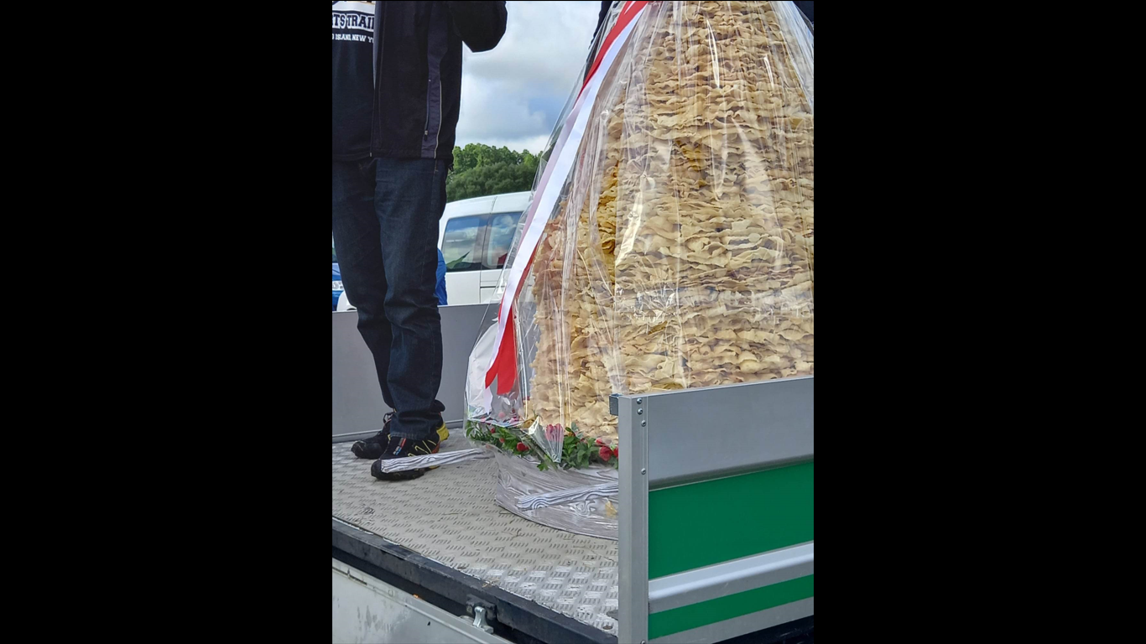

Slide 8
- Jakie plany na 2023 r.?
- Przede wszystkim Powiatowy Zjazd Kół Gospodyń Wiejskich oraz Dożynki, jest to priorytet w tym roku. Planujemy zorganizować zabawę połączoną z integracją dla kół gospodyń oraz wszystkich mieszkańców w lipcu. Poza tym konkursy, wysyłamy zgłoszenia i czekamy na przejście do dalszego etapu. Oczywiście nie może zabraknąć również zabawy andrzejkowej w listopadzie, a na zakończenie roku najprawdopodobniej zorganizujemy imprezę sylwestrową.
– I tak już na koniec. W jaki sposób zachęciłaby Pani młode dziewczyny, kobiety do wstąpienia i działalności w takich organizacjach jak Koła Gospodyń Wiejskich?
W Kole Gospodyń Wiejskich „Kobylińskie Maczki” działają młode kobiety, które wykazują się dużą kreatywnością i pomysłowością. Mam nadzieję, że dzięki naszym innowacyjnym działaniom zachęcimy kobiety jak również mężczyzn w każdym wieku do włączenia się i angażowania w naszym Kole.
- Czego mogę Państwu życzyć?
- Przede wszystkim zdrowia i wytrwałości. To jest najważniejsze!
– I tego właśnie życzymy Państwu. Dziękuję za rozmowę. Proszę również przyjąć serdeczne podziękowania za Wasze zaangażowanie na rzecz gminy Kobylin-Borzymy i lokalnej społeczności oraz za promowanie gminy.

Slide 9
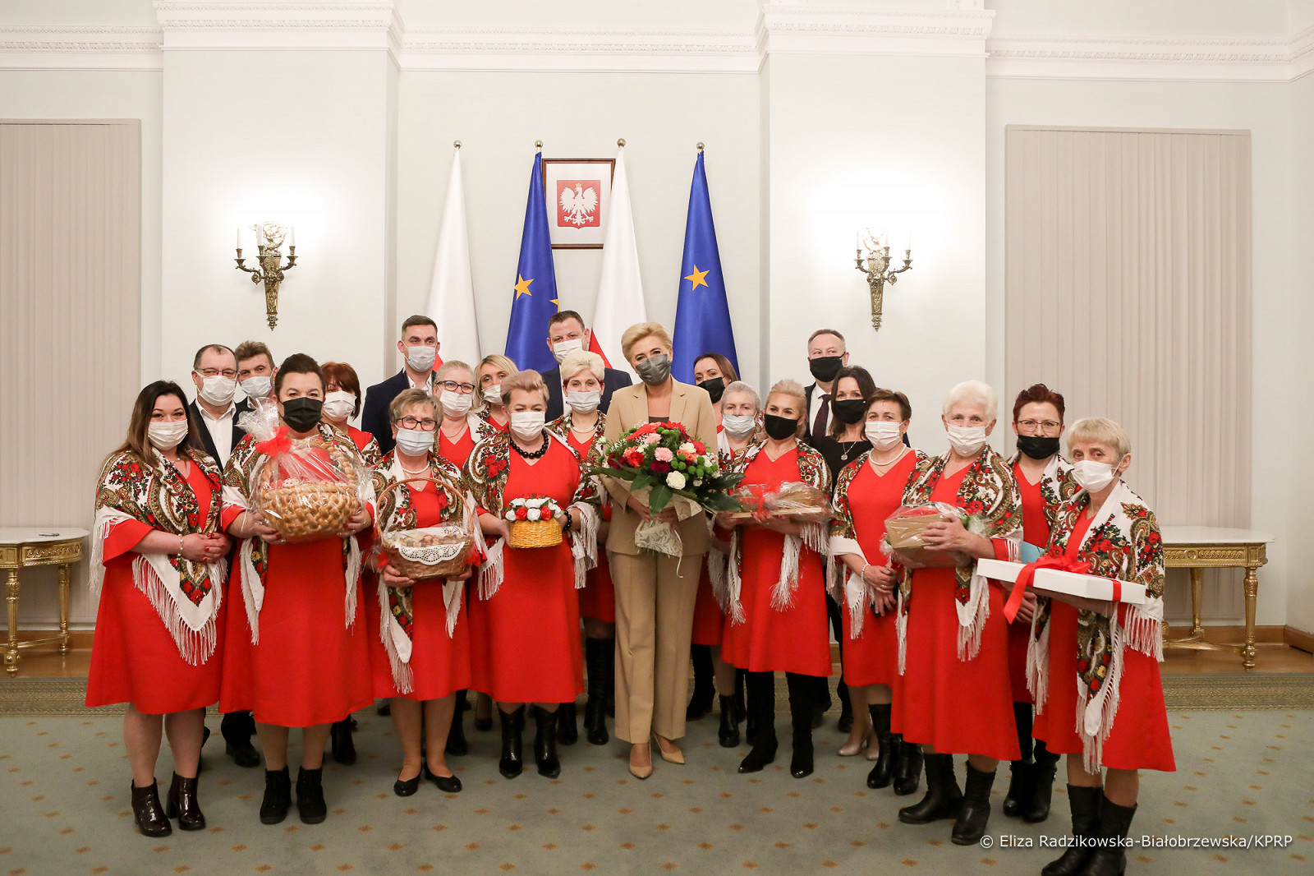
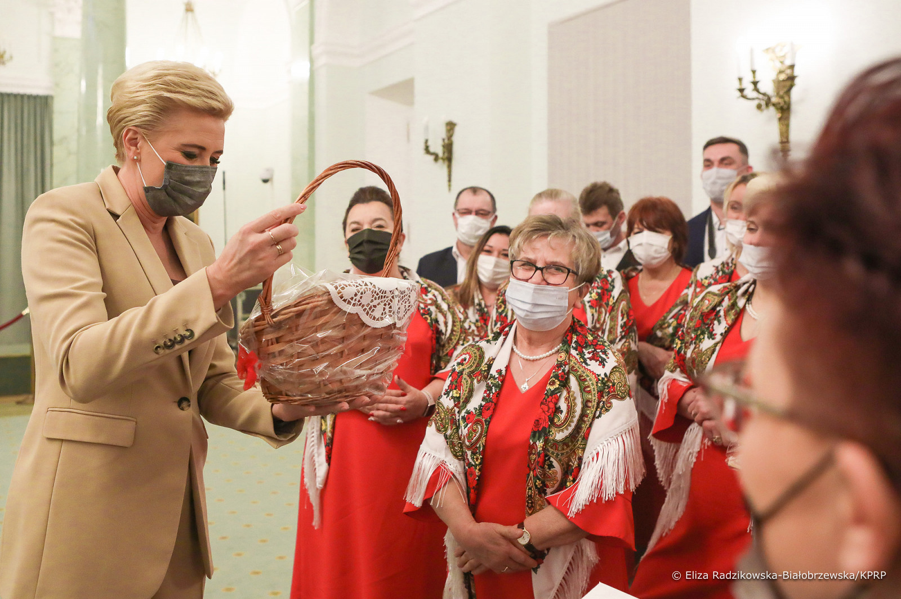
Krótka fotorelacja

Slide 10
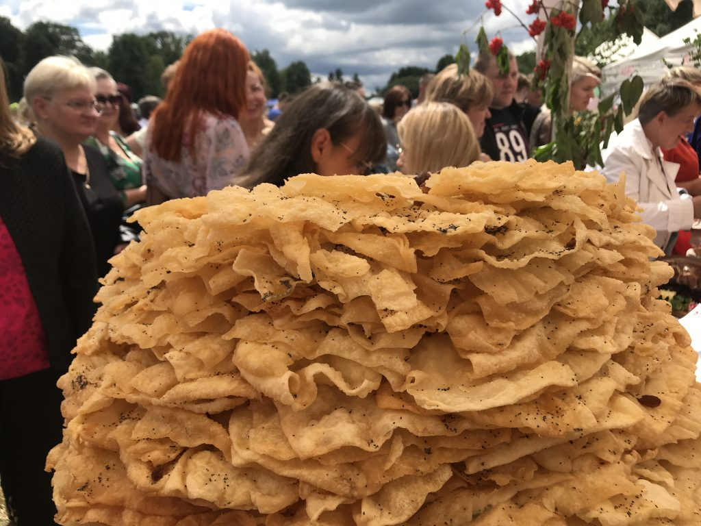
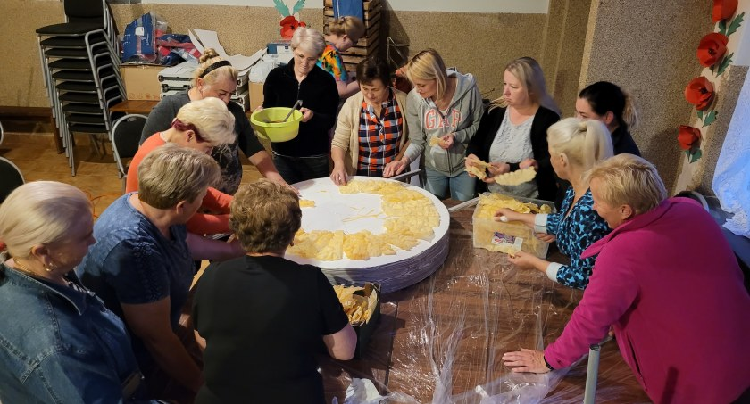

Slide 11
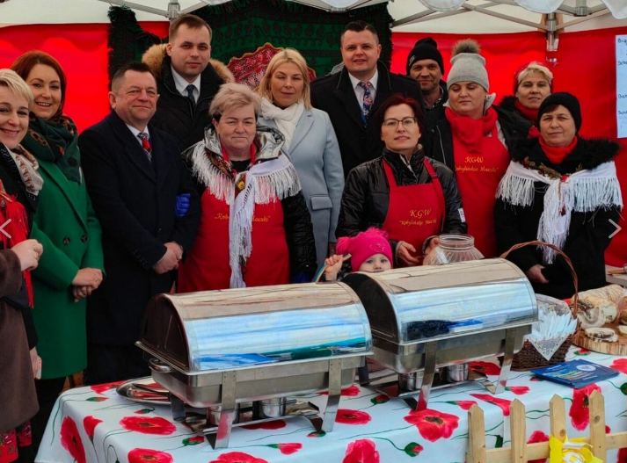

Slide 12
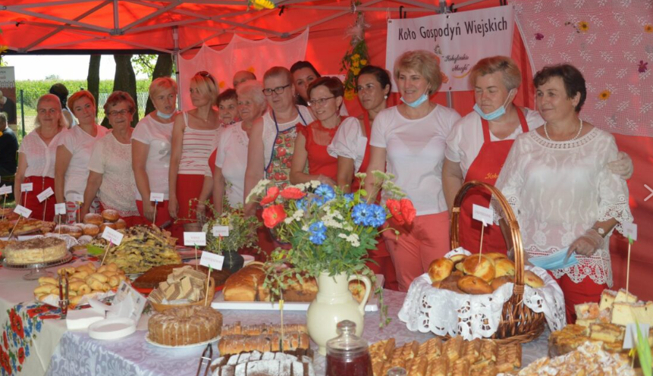

Slide 13
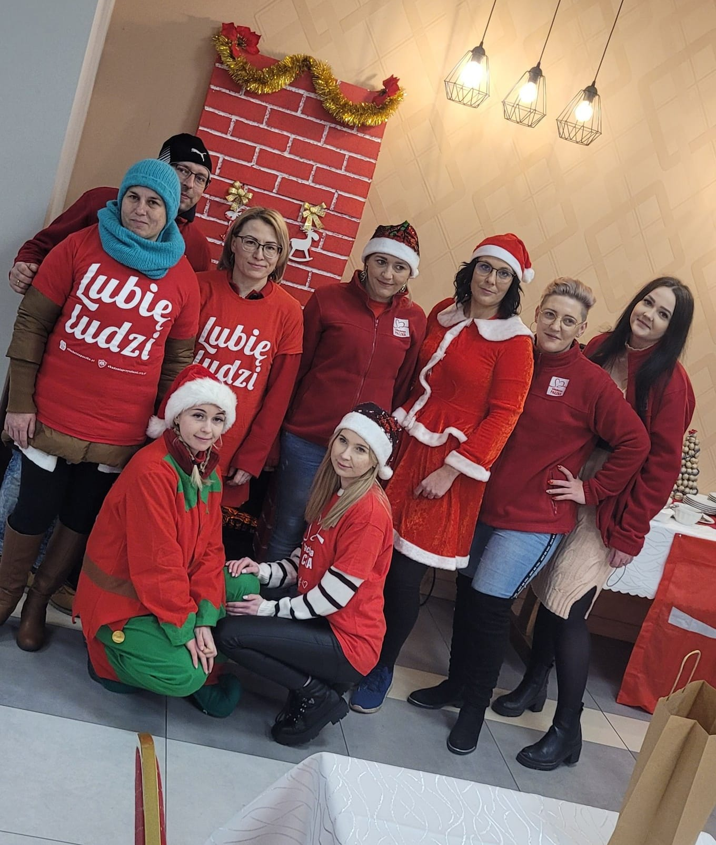

Slide 14
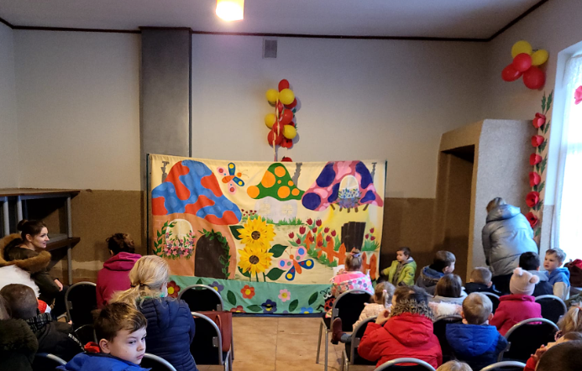

Slide 15
